Slide 1
第4次课 图论中的程序设计
上海大学计算机工程与科学学院
沈云付
yfshen@staff.shu.edu.cn

Slide 2
主要内容
1 图论算法基础
  1.1 连通性
  1.2 最小生成树
  1.3 最短路径
  1.4 有向图的传递闭包
  1.5 回路问题
  1.6 Bellman-ford 算法与负权回路
  1.7 第n最短路径问题
2 实例研究

Slide 3
基本概念
图：图G是由顶点集合及顶点间的关系集合组成的一种数据结构：G＝( V，E )，其中，V是顶点集，E是边关系（或边集合）。
有向图：在图G中，如果表示边的所有顶点对(x，y)是有序对<x，y>，那么称G是有向图，有序对<x，y>称为有向边，x称为有向边的起点，y称为有向边的终点。
无向图：如果图G中表示边的所有顶点对(x，y)是无序的，那么称G是无向图。
子图：设有两个图G＝(V，E)和G′＝(V′，E′)。如果V′⊆V 且E′⊆E，那么称图G′是图G的子图。

Slide 4
1 图论算法基础
1.1 连通性
  1．无向图的深度优先生成树（森林）
  2．割点与互连通块
  3．无向图的割边
  4．有向图的深度优先生成树（森林）

Slide 5
一些概念
路径 ：若从顶点u出发，沿某些边经过一些顶点v₁，v₂，…，v_{m}，到达顶点v，则称顶点序列（u，v₁，v₂，…，v_{m}，v）为从顶点u到顶点v的路径。
顶点u到v可达：如果存在一条从u到v的路径，那么称顶点u到v是可达的。
回路：起点终点重合的路径
设G为无向图
连通图：对无向图G，如果G的任何两个顶点都是相互可达的，那么称G是连通的。
连通分支：图G的连通分支G′是G的极大连通子图。当G只有一个连通分支时，G本身是连通的。

Slide 6
一些概念（续）
设G为有向图
单向连通：如果G的任何两个顶点中，至少从一个顶点到另一个顶点是可达的，那么称G是单向连通的。
强连通：如果G的任何两个顶点都是相互可达的，那么称G是强连通的。
强连通分支：如果G′是G的子图，G′是强连通的，并且不存在G的真子图G″，使G″是强连通的，且G″以G′为真子图，那么称图G′为图G的强连通分支 。

Slide 7
1. 无向图的深度优先生成树
（1）无向图G的深度优先遍历搜索过程
设当前访问的顶点为u，检查是否有与u关联的尚未通过的边e。如有，设为e=（u，v），若v未访问，则从u前进到v，将（u，v）标上“通过”标记。若v已访问，则将边（u，v）标上“通过”标记。如果与u关联的所有边均已通过，那么从u后退到u的父顶点。
通过上述搜索过程，直到与u₀关联的所有边都通过为止。再继续选G中未访问过的顶点重复这种遍历方式。最终得到G的深度优先生成树（或森林）。
（2）深度优先数：对G进行深度优先遍历时对访问的顶点u顺序编号，记为 DFN(v)
（3）算法复杂性为O(max(|V|，|E|))。

Slide 8
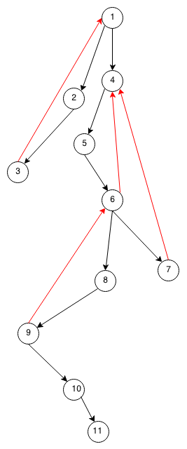
无向图的深度优先搜索示例
1
4
2
3
5
7
6
10
11
8
9
深度优先搜索图

Slide 9
2. 割点与互连通块
U为G的点割集：G是连通图，U⊆V，如果从G中删除U中的所有顶点后得到的图不再连通，但U的任何真子集均无这一性质，那么称U为G的点割集 。
割点：当点割集为单元素集合｛v｝时，称v为G的割点。
互连通图：不含割点的图。
u₄
u₁
u₂
u₃
u₅
v
u
u₈
u₆
u₇

Slide 10
关于割点的两条结论
设G为连通无向图，r是深度优先生成树的根。那么顶点r是图G的割点，当且仅当，r至少有两个儿子顶点。
设v不是深度优先生成树的根。那么，v是图G的割点，当且仅当，v的所有后裔都没有后退边与v的祖先顶点相连。

Slide 11
低位数L(v)
在深度优先搜索时，定义每个顶点的低位数L(v) ：
从该顶点v出发，只用最多一条回头边，沿有向边能走到的顶点中DFS数最小值。
低位数L(v)的两种情况：
没用上回头边，则能走到的DFS数最小的的顶点就是该点自身，对应的路是一个顶点构成的平凡的路。此时L(v)=DFN(v)。
用了回头边，则一定是最后一条边是回头边，走到一个DFS数更小的顶点。此时L(v)<=DFN(v)。

Slide 12
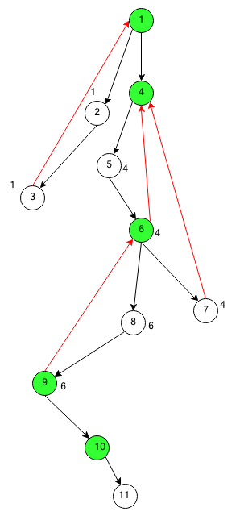
1
4
2
3
5
7
6
10
11
8
9
无向图
深度优先搜索图
低位数搜索图

Slide 13
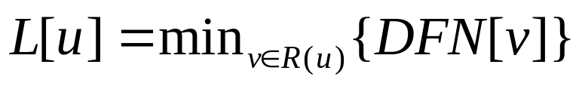
最低深度优先数L[u]
L[u]是从u沿着深度优先树的某后裔最多有一条后退边所能到达的顶点的集合。
L[u]计算过程：
if (u 是第一次访问) then L[u]=DFN[u];
for all后退边(u,v) do L[u]=min(L[u],DFN[v]);
for all向前边(u,v) if (v访问结束) do L[u]=min(L[u],DFN[v])；

Slide 14
割点求解思路
对根节点，即DFS数为1的顶点，其为割点当且仅当在DFS树中有两个或以上子节点；
其余所有非根节点v是割点的充分必要条件是：v存在一个子节点u（在DFS树中的子节点）满足即L(u)>=DFN(v)。
前面图中，圈外数字标出的顶点的低位数（注：没标圈外数字的顶点低位数和DFS数相等），绿色顶点为割点。

Slide 15
求割点和互连通块的算法
设定：
设G为连通图G=（V，E）
通过设定一个栈Stack，存放访问过的边；采用标记函数DFN[u]、L[u]。
访问标志Flag[u]：
Flag[u]=0表示未访问
Flag[u]=1表示已访问。
U的父顶点标记为Prev[u]。

Slide 16
求割点和互连通块的算法（1）
S1：for all u∈V Do Prev[u]=0; Flag[u]=0; End Do; i=1;Stack=∅;
S2：for k from 1 to n
Do 若存在未访问的顶点k，则
Do 取u=k; i=1; DFN[u]=i, L[u]=i,
Flag[u]=true; sp=0;End Do; 转S3；
S3： 若与u关联的边不存在，则u是孤立点；
否则重复做以下工作

Slide 17
求割点和互连通块的算法（2）
S4：当与u关联的未通过的边（u，v）存在时，重复做以下工作
Do 边(u,v)入栈Stack；将边e=(u,v)标记“通过”；
如果结点v未访问过，那么
Do i=i+1; DFN[v]=i;L[v]=i;Prev[v]=u;Flag[v]=1;
将(u,v)标记"树枝"；取后继结点，即u=v
End Do
如果结点v已访问过，那么 //后退边
Do
如果L[u]>DFN[v]，那么做调整L[u]=DFN[v];
End Do
End Do; 转S5；

Slide 18
求割点和互连通块的算法（3）
S5：如果Prev[u]不为0（即u不是根），那么
Do 若(L[u] >= DFN[Prev[u]])，则
Do 将Stack中从栈顶起的边元素e₁、e₂、…、e_{k-1}、e_{k}=（F(u)，u）退出栈Stack； //这些边构成一个互连通块
若Prev[u]不是根，则Prev[u]是一个割点;
End Do
若L[Prev[u]]>L[u]，则调整L[Prev[u]]=L[u];
回退，即取u=Prev[u];
End Do
若u是根结点，则
Do
检查u是否连结两条树枝，判定是否是一个割点；
若与u关联的边都访问过了，退出循环；否则转S4
End Do
End Do
End Do

Slide 19
求割点关键代码
void DFS(int cur,int par) {
dfn[cur]=low[cur]=++Index;
int size=adj[cur].size(), cnt=0;
for(int i=0;i<size;i++) {
int v=adj[cur][i];
if(!dfn[v]) {
cnt++;
DFS(v,cur);
if(low[cur]>low[v])
low[cur]=low[v];
if((cur==root&&cnt==2)
||(cur!=root&&low[v]>=dfn[cur]))
flag[cur]=true;
}
else if(v!=par&&low[cur]>dfn[v])
low[cur]=dfn[v];
}
}

Slide 20
3. 无向图的割边
边割集：设E′⊆E，如果从G中删除E′的所有边后所得的图是不连通的，但E′的任何真子集均无此特性，那么E′为G的边割集或割集。
割边：当割集为单元素集｛e｝时，称e为割边
注意：
  不是所有的图都有割边，如顶点数至少是3的完全图无割边。
  由一条线段构成的图有一条割边，去掉这一条边后留下了两个孤立的点。
  由一个点构成的单点图无割边。
割边的关键特征：对于边<u,v>，v是u的儿子，如果儿子v及儿子的子孙均没有指向u的祖先的后向边时，<u,v>是割边。 LOW[v]>DFN[u]

Slide 21
求割边代码
void CutEdge(int cur,int par) {
dfn[cur]=low[cur]=++Index;
for(int i=head[cur]; i; i=buf[i].next){
int v=buf[i].v;
if(v==par)continue;
if(!dfn[v]){
CutEdge(v,cur);
if(low[cur]>low[v]) low[cur]=low[v];
if(low[v]>dfn[cur])
ans[nAns++]=buf[i].id;
}
else if(low[cur]>dfn[v]) low[cur]=dfn[v];
}
}

Slide 22
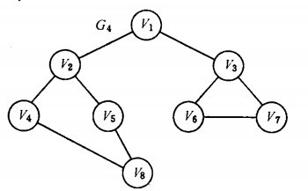
练习：求L[v]值及求图的割点
求割点的题
POJ 1144 Network
POJ 2125 Destroying The Graph

Slide 23
练习题
POJ 1815 Friendship (字典序最小的点割集)
POJ 3204 Ikki‘s Story I - Road Reconstruction (找关键割边)
POJ 3308 Paratroopers
POJ 3084 Panic Room
POJ 2987 Firing (最大权闭合子图)
POJ 3469 Dual Core CPU
POJ 1966 Cable TV Network (无向图点连通度)
HDU 1565 方格取数(1) (最大点权独立集)
HDU 1569 方格取数(2) (最大点权独立集)
HDU 3046 Pleasant sheep and big big wolf
HOJ 2811 Earthquake Damage (最小点割集)
ZOJ 2587 Unique Attack (最小割的唯一性判定)
ZOJ 2539 Energy Minimization
ZOJ 2930 The Worst Schedule
ZOJ 2532 Internship (找关键割边)

Slide 24
4. 有向图的深度优先生成树（森林）
一些概念
树枝：属于DFS树的边；
后退边（u，v）：（u，v）∉T，但u是v的后裔，DFN[v]<DFN[u]；
向前边（u，v）：（u，v）∉T，但v是u的后裔，DFN[u]<DFN[v]；
横跨边（u，v）：（u，v）∉T，但v不是u的后裔，DFN[u]<DFN[v]。

Slide 25
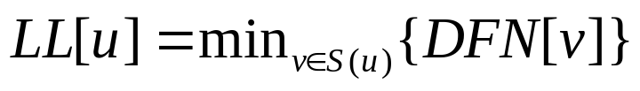
标记函数LL[u]
记S(u)是从u出发沿DFS树最多有一条后退边或一条横跨边所能到达的点的集合。
引入新的标记函数
命题：
设G=（V，E）是有向图，那么v是G的强连通子图的生成树的根结点，当且仅当，LL[v]=DFN[v]。
证明：略

Slide 26
标记函数LL[u]的计算过程
求LL[v]的计算过程：
if (v是第一次访问) then LL[v]=DFN[v]；
for all后退边(v,w) Do
LL[v]=min(L[v],DFN[w])；
End Do；
for all横跨边(v,w)且w与v在同一强连通分支中 Do
LL[v]=min(LL[v],N[w])；
End Do；
if (v的儿子结点s访问结束返回v) then LL[u]=min(LL[u],LL[s])；

Slide 27
强连通分支的一种求法（1）
标记函数DFN[u]、LL[u]如前定义，另外定义一个访问标志Flag[u]，父顶点标记Prev[u]。Flag[u]=0表示未访问，Flag[u]=1表示已访问。 算法如下：
S1: for all v∈V Do Prev[v]=0; Flag[v]=0;Ins[v]=0; End Do
S2: i=1;S=∅;
S3: if （存在未访问的顶点r）取u=r；else 转S8；
S4: DFN[u]=i；LL[u]=i；Flag[u]=1；u入栈，Ins[u]=1；

Slide 28
强连通分支的一种求法（2）
S5: Do
while(存在与u关联的未“通过”的出边（u，v）) Do
将边(u,v)标记“通过”；
if（Flag[v]=0）Do
i=i+1；DFN[v]=i；LL[v]=i；
Prev[v]=u；Flag[v]=1；
v入栈，Ins[v]=1；u=v； //取后继结点
End Do
Else if(Flag[v]=1且DFN[v]<DFN[u])
Do LL[u]=min(LL[u],DFN[v])；End Do
End while

Slide 29
强连通分支的一种求法（3）
S6: if（Prev[u]≠0）Then Do
if(LL[u] = DFN[P[u]) Then Do
将Stack中从栈顶起的顶点元素
v1、v2、…、vk-1、vk=u退出Stack；
对这些点的Ins设置0；
//这些边构成一个强连通分支，同时P[u]是一个割点
End Do
LL[Prev[u]]=min(LL[Prev[u]],LL[u])；
u=Prev[u];
End Do
While（Prev[u] ≠0）//与S5的DO配对
S7: 转S3
S8: 结束

Slide 30
转置图
转置图G^{T}，G^{T}=(V,E^{T})，其中E^{T}={(v,u)∈V×V：(u,v)∈E}，即E^{T}由G中的边改变方向后组成。G和G^{T}有着完全相同的强连通支，即在G中u和v互为可达，当且仅当，u和v在GT中它们互为可达。
记号：d[u]和f[u]分别指深度优先搜索计算的发现时刻和完成时刻。

Slide 31
强连通分支的另一种求法
（1）对有向图G进行深度优先遍历DFS(G)，计算出每个结点u的完成时刻f[u]；
（2）构建有向图G的转置图G^{T}；
（3）在G^{T}中选择对应的f[u]最大的尚未被访问的顶点v进行深度优先遍历，结点v就成为深度优先森林中一棵新树的根。重复本工作，直到所有G^{T}的所有顶点都访问到。
（4）输出第（3）步中产生的深度优先森林中每棵树的结点，作为各自独立的强连通分支。

Slide 32
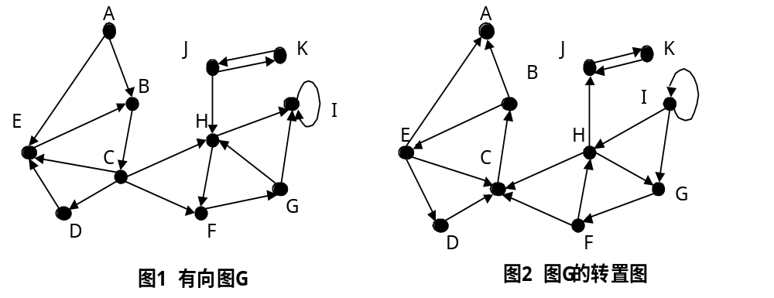
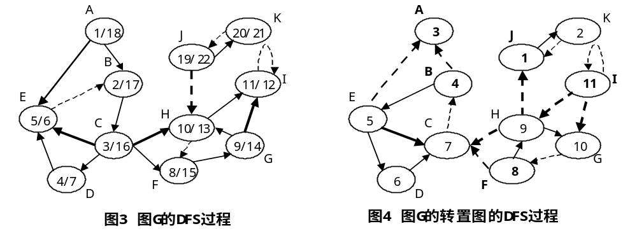

Slide 33
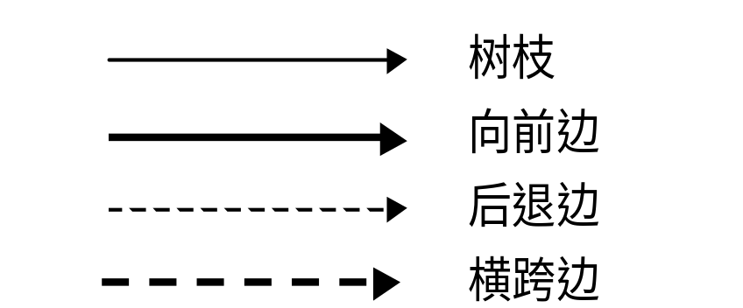
图例解释
前页，图G的强连通分支为：
{J，K}，{B，E，D，C}，{F，H，G}，{I}

Slide 34
1.2 最小生成树
设G =（V，E）是无向连通带权图，|V|＝n，|E|=m，E中每条边e=(u,v)的权为w[u][v]或|e| 。
生成树：G的一个子图G’是一棵包含G的所有顶点的树。生成树上各边权的总和称为该生成树的耗费。
最小生成树：G的一棵具有最小总耗费的生成树。
最短树：是最小生成树问题的特例，指从G的边集合E中寻求一子集E^{T}，使得T＝（V，E^{T}）是一连通图，而且E^{T}中边的长度之和最小。此时T必成一棵树。

Slide 35
1．最小生成树问题
问题描述
求无向图的最小生成树。
输入
有若干个图作为测试数据。每组测试数据的第1行有两个整数n，m，其中n是图的顶点个数，m是边条数。接着的m行是每条边的描述：每行上有3个整数u，v，w，它们分别是边的两个顶点编号和边上权值，顶点编号从1开始。
输出
对每个图，输出多行内容：先输出“The all edges in the MST are”，接着输出最小生成树的各边。

Slide 36
输入样例 | 输出样例
4 4 1 2 2 2 3 2 3 1 4 4 3 2 | The all edges in the MST are 1 2 2 3 3 4

Slide 37
最小生成树问题求法
  Prim算法
  Kruskal算法

Slide 38
1. Prim算法
Prim算法基本思想
设S，T为空集合，S用于放顶点，T用于放边。
任取一顶点，设为v₁，作为起始点，让它进入集合S。
只要S是V的真子集，就作如下的选择操作：
每一次总选择一个不属于S，但和S中顶点最为接近的顶点，设为v，即选择（u，v）∈E，使得v∉S，u∈S，且权w[u][v]达到最小。将（u，v）作为一树枝，放入边集合T。如此反复连续进行n-1次，此时S=V，选取到的所有边恰好构成G的一棵最小生成树T。

Slide 39
Prim算法过程
S1: T=Ø；i=1，q[i] = -1
S2: For i from 2 to n Do p[i] =1; q[i]= di1; End do; k=1;
S3: If (k＞n) then goto S5
S4: min= inf; //inf 表示一个极大的数；
For j from 2 to n
If (0<q[j]<min) then Do Min=q[j]; h=j; End Do
S5：T=T∪{(h，p(h))}; q[h] = -1;
S6: For j from 2 to n
If (dhj<q[j]) then Do q[j] =dhj; p[j] =h; End Do
S7: k=k+1; goto S3;
S8：输出T; 终止

Slide 40
2. Kruskal算法
Kruskal算法基本思想
（1）首先将G的n个顶点看成n个孤立的连通分支，将所有的边按权（或边长）从小到大排序e₁，e₂，…，e_{m}。
（2）从第一条边开始，依边权递增的顺序查看每一条边，并按下述方法连接两个不同的连通分支：
当查看到第k条边e_{k}=（v，w）时，若v和w分别在两个不同的连通分支T₁和T₂中，用边（v，w）将T₁和T₂连接成一个连通分支，然后继续查看第k+1条边。
若v和w在当前的同一个连通分支中，就直接查看第k+1条边（即构成圈，就放弃e_{k}）。
这个过程一直进行到只剩下一个连通分支时为止。此时，这个连通分支就是G的一棵最小生成树。

Slide 41
Kruskal算法过程
S1：对属干E的边按长度进行排序，不失一般性，设e₁≤e₂≤…≤e_{m}。
S2：Sum=0；T←Ø ；i←1；t←0。
S3：若t= n-1，则转S6，否则转S4。
S4：若T∪{e_{i}}构成一回路，则做
使i=i+l；转S4 终，否则转S5。
S5：T←T∪{e_{i}}；Sum=Sum+e_{i}；t=t+1；i=i+1；转S3。
S6：输出T，Sum；终止。

Slide 42
最小生成树问题主程序
int main(){
int n,m; //图内点的个数及边的条数
int i;NODE *Edge ; // Edge[i]记第i条边
while(cin >> n >> m){ //读入顶点数和边数
Edge = new NODE[m+1];
for( i = 1;i <= m;i++ )
cin >> Edge[i].x >> Edge[i].y >> Edge[i].edge;
cout << "The all edges in the MST are:" << endl;
Kruskal (n,m,Edge); //调用函数Kruskal
delete Edge;
}
return 0;
}

Slide 43
3、最短路径
给定一个（无向）图G，及G中的两点s、t，确定一条从s到t的最短路径距离。
求最短路径的算法：
1）Dijkstra 算法
2）Floyed算法

Slide 44
1. Dijkstra 算法
Dijkstra 算法基本思想
设有向图G的边权值是非负的。设置顶点集合S并不断地作贪心选择来扩充这个集合。u∈S，当且仅当，从源v到该顶点u的最短路径长度已知。设u∈V，把从源v到u且中间只经过S中顶点的路径称为从v到u的特殊路径。
初始时，S={v}。数组dist[u]记从源v到顶点u所对应的最短特殊路径长度，初始时，顶点y到v的值dist[y]为a[v][y]。
算法每次从V\S中取出具有最短特殊路径长度的顶点u，将u添加到S中，同时对距离数组dist作必要的修改。若S=V，则算法完成。

Slide 45
Dijkstra算法过程
用a[i][j]记边（i,j）的权，数组dist[u]记从源v到顶点u所对应的最短特殊路径长度。
S1：初始化，S←Ø, T←Ø，对每个y∈S，
Do dist[y]=a[v][y]，prev[y]=nil; End do
S2：若S=V，则 Do 输出dist、prev; End Do
S3：u←V\S中有最小dist值的点，S←S∪{u}
S4：对u的每个相邻顶点x，调整dist[x]，即
若dist[x]>dist[u]+a[u][x]，则
Do
dist[x]=dist[u]+a[u][x]，prev[x]=u;
End Do; 转S2

Slide 46
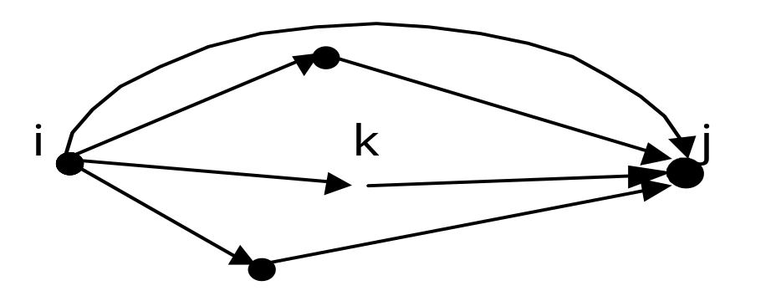
2. Floyd算法
Floyd算法基本思想
原理：任何两点i和j之间的最短路径C，若C通过第三个点k，则此时i和k之间，k和j之间所连的路径也是最短。
两点i和j之间距离不断调整。
距离调整

Slide 47
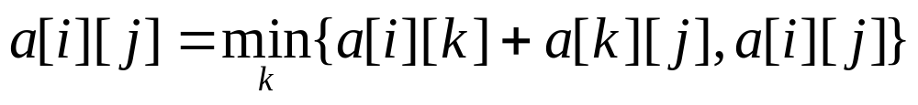
距离调整
两点i和j之间的最短距离可通过经过中间某点的路径来调整，即
如果d(i,j)>d(i,k)+d(k,j), 那么调整d(i,j)=d(i,k)+d(k,j) 。
Floyd算法实际上是通过动态规划算法实现的，其状态转移方程为
--实为 动态规划方程

Slide 48
Floyd算法代码
void floyd(){
for( i=1;i<=n;i++)
for( j=1;j<=n;j++)
if (a[i][j]>0) p[i][j]=i;
else p[i][j]=0;//p[i][j]最短路径上j的前驱结点
for(k=1;k<=n;k++) //枚举中间结点
for( i=1;i<=n;i++)
for( j=1;j<=n;j++)
if (a[i][k]+a[k][j]<a[i][j]){
a[i][j]=a[i][k]+a[k][j];
p[i][j]=p[k][j];
}
}

Slide 49
4. 有向图的传递闭包
给定一个有向图，确定该图中任意两点之间是否有连通关系，这就是图的传递闭包问题。算法类似于Floyed算法。
void transitivecloser(){
int i,j,k;
bool T[MAXN][ MAXN];
for( i=1;i< n;i++)
for(j=1;j< n;j++)
T[i][j]=false;
…… //输入基本的边关系
for(k=1;k<=n; k++) //枚举中间结点
for( i=1;i<=n;i++)
for( j=1;j<=n;j++)
T[i][j]=T[i][j] || (T[i][k] && T[k][j]);
}

Slide 50
5. 回路问题
欧拉路径：连通图G中经过G的所有边一次且仅一次的路径。
欧拉图：如果这条欧拉路径是闭路径，那么这条闭路径称为欧拉回路，并称图G称为欧拉图。
结论：
  无向图G为欧拉图，当且仅当，G连通，并且G的所有顶点的度都是偶数。
  一个图G有欧拉路径，充要条件，图G连通且奇度数顶点个数为0个或2个。

Slide 51
5. 回路问题
哈密顿（Hamilton）图及哈密顿回路
  哈密顿回路：设G为无向图，如果G上有一条经过所有顶点恰好一次的回路，那么G称为哈密顿图，这一回路称为哈密顿回路。
  哈密顿图：有哈密顿回路的图称为哈密顿回路。
  哈密顿通路(非哈密顿图)：如果G上有一条经过所有顶点的通路(非回路)。
  结论：哈密顿回路问题是NP问题。

Slide 52
6. Bellman-Ford 算法与负权回路
Dijkstra算法适用于非负权值的有向图最优路径问题，对于含负权的有向图是不适用的。
判断图中是否有负权回路可采用Bellman-Ford 算法，同时该算法也可用来求解负权情况下的单源最短路径问题。
设图G共有n个顶点和m条边。设x[i]，y[i]，w[i]分别表示第i条边的起点、终点和权值，用d[v]表示顶点到源顶点s的最短路径值，Prev[v]表示顶点v的父亲结点。

Slide 53
6. Bellman-Ford 算法实现
bool bellman_ford(){
int i;
for (i=0;i< n;i++) d[i]= MAXN; //初始化，设d[i]无穷大
d[0]=0; //第0个顶点处的距离为0
for (i=1;i< n;i++)
for (j=1;j<= m; j++) //枚举每一条边，并作适当调整
if (d[x[j]]+w[j]<d[y[j]]){
d[y[j]]=d[x[j]]+w[j];
Prev[y[j]]=x[j];
}
for (j=1;j<=m;j++)
if (d[x[j]]+w[j]<d[y[j]]) return false;
else return true;
}

Slide 54
SPFA算法
SPFA(Shortest Path Faster Algorithm)是Bellman-Ford算法的一种队列实现，减少了不必要的冗余计算
SPFA算法，也是求解单源最短路径问题的一种算法，用来解决：给定一个加权有向图G和源点s，对于图G中的任意一点v，求从s到v的最短路径。

Slide 55
算法流程
设Dist[i]代表s到i点的当前最短距离，Prev[i]代表s到i的当前最短路径中i点之前的一个点的编号。开始时Dist全部为+∞，只有Dist[s]=0，Prev[i]全部为0。
维护一个队列Q，里面存放所有需要进行迭代的点。初始时Q中只有一个点s。用一个布尔数组记录每个点是否处在队列中。
每次迭代，取出队首的点v，依次枚举从v出发的边(v,u)，设边的长度为len，判断Dist[v]+len是否小于Dist[u]，若小于则改进Dist[u]，将Prev[u]记为v，并且由于s到u的最短距离变小了，有可能u可以改进其它的点，所以若u不在队列中，就将它放入队尾。这样一直迭代下去直到队列变空，也就是s到所有的最短距离都确定下来，结束算法。若一个点入队次数超过n，则有负权环。

Slide 56
伪代码
SPFA{
initialize-single-source(s); //初始化问题
initialize-queue(Q); //初始化队列Q
enqueue(Q,s); //s进Q
while(empty(Q)!=NULL){ //如果Q不空
u=dequeue(Q); //取队首元素u
for each v∈adj[u] { //
tmp=d[v];
relax(u,v); //调整
if (tmp!=d[v]) && (!( v in Q))
enqueue(Q,v); //v入队
}
}

Slide 57
7. 第n最短路径问题
第二最短路径求法：先求图G的最短路径，并枚举最短路径上的每条边。每次删除一条，然后求新图的最短路径。再取这些路径中最短的一条即为第二最短路径。
第n最短路径可在求解第n-1最短路径的基础上求解。

Slide 58
2 实例研究
2.1 无向图的连通分支
2.2 兵家必争之地
2.3 交通要道
2.4 有向图的强连通分支
2.5 师生树
2.6 股票经纪人谣言传播
2.7 丛林小路
2.8 多边形游戏
2.9 救火车
2.10 游戏
2.11 酒厂选址

Slide 59
2.1 无向图的连通分支
问题描述
输入一个无向图G，计算G的连通分支数。
输入
有多个无向图数据。每个无向描述的第1行是两个整数n和e，分别表示顶点数和边数。接着有e行，每行有2个整数a，b，分别是一条边的两个端点（起点和终点）。两个图之间空一行。
输出
对每个无向图，输出图中连通分支个数

Slide 60
输入样例 | 输出样例
2 1 1 2 5 8 1 2 1 3 1 4 1 5 2 3 2 4 3 4 4 5 | 1 1

Slide 61
分析
首先，确定图形的数据结构。输入数据，并以邻接矩阵的形式存储图形信息。
其次，无向图的连通分支的求解可采用深度优先搜索算法，求某个顶点u所在的连通分支，先给u作上访问标记，同时考察与u关联的任意边e，如e的另一端点为v，给v作上访问标记，再考察与v关联的任意一条边，做类似的操作。如果与v关联的所有边都考察完毕，那么再回到u，同样地考察与u关联的其他边。这项工作直到与u关联的所有边都考察完毕，此时顶点u所在的连通分支中的所有顶点都作上访问标记。

Slide 62
算法实现（1）
const int MAXN=100;
int n,e; //记无向图的顶点数、边数
int graph[MAXN][MAXN]; //graph用于记录图形数据
int mark[MAXN]; //对顶点作标记
void input(){ //输入图形数据
int i,x,y;
memset(graph, 0, sizeof(graph));//graph初始化为0
for(i=0; i<e; i++){ //输入e条边的端点
cin >> x >> y;
graph[x][y] = graph[y][x] = 1;//顶点x与y有边相连
}
}

Slide 63
算法实现（2）
void dfs(int s){ //深度优先搜索
int i;
mark[s]=true; //先将顶点s作访问标记
for(i=1;i<=n;++i){
if(graph[s][i] && !mark[i])
dfs(i);
//如果有边（s，i），且顶点i未标记，
//从i开始进行同样搜索和标记
}
}

Slide 64
算法实现（3）
void work(){ //运行过程
int res=0,i;
for(i=0;i<MAXN;++i) mark[i]=false;
//刚开始时，所有顶点都无访问标记
for(i=1;i<=n;++i){ //依次考察图中的n个顶点
if(!mark[i]){ //如果顶点i未作过访问标记
++res; //以i为起点搜索连通块，并统计
dfs(i); }
}
cout<<res<<endl; }
int main(){
while(cin>>n>>e){
input();
work(); }
return 0;
}

Slide 65
2.2 兵家必争之地
问题描述
在战争中，现有的一些交通线和城市常常遭到破坏。为了运送兵员和战略物资，一些地方成了兵家必争之地。这里为了简化问题，我们仅考虑城市和将城市连接起来的交通线。兵家必争之地是这样的一些城市，如果它落入敌方之手，那么由于这座城市的陷落使己方的控制的连通区域不再连通。战争中我们当然不希望这样的城市落入敌手。显然地，这些城市应该作为重点保护对象。
你如果是带兵一方的我军指挥官，如何在瞬息万变的战场形势下快速找到所有这些重点保护城市？

Slide 66
输入
输入有多组数据，每组表示一个局部区域的信息。
每组数据的第一行为整数N，表示城市个数，N≤100。接着最多有N行描述这个区域的情况，其中的每一行由若干个整数a₁，a₂，…，a_{k}组成，表示城市a₁与诸城市a₂，…，a_{k}有道路相连，城市之间用空格隔开。如输入的一行为5 1 2 3 4，那么表示城市5与其他城市1，2，3，4均相连。每组数据的输入由0结束。整个输入由0结束。
你可以假设城市的代号在1~N之间，包括1和N。
输出
输出兵家必争的城市个数。

Slide 67
输入样例 | 输出样例
5 5 1 2 3 4 0 6 2 1 3 5 4 6 2 0 0 | 1 2

Slide 68
分析
本题实际上就是求无向图的割点。
对于单纯地求割点的问题，可更简单地实现。
采用深度优先搜索：
  对所有顶点u获得一个深度优先编号dfn[u]；
  计算任何一个结点u通过子孙顶点形成的路径和一条回退边所能到达的具有最小深度优先编号low[u] 。
利用关于割点的两条结论：
  深度优先生成树的根root是图G的割点，当且仅当，root至少有两个儿子顶点；
  不是深度优先生成树的根的顶点v是图G的割点，当且仅当，v的所有后裔都没有后退边与v的祖先顶点相连。

Slide 69
分析(续)
如果当前考察的结点now的深度优先编号dfn[now]不超过其儿子结点i的最小深度优先编号low[i]，只要当前结点now不是根，那么now必是割点。
对根结点的情况需要统计根的儿子数是否超过1。
下页程序中dfs是标准的深度优先搜索。
  dfn[u]表示结点u的深度优先编号；
  low[u]表示从u出发经过其后代顶点形成的路径和一条回退边所能到达的具有最小深度优先编号
  cut[i]用于记录第i割点

Slide 70
求割点关键程序
int Cut_vertex(int n){
int cutNum=0,i,cnt,rson;
for (i=0;i<n;i++) dfn[i]=Flag[i]=0;
//结点的初始深度优先编号dfn及标记Flag为0
for (cnt=i=0;i<n;i++)
if (!dfn[i]){ //选一个未访问的顶点i
rson=0;
dfs(n,i,cutNum,cnt,i,rson);
if (rson>1&&!Flag[i]) //如果根至少有两个儿子顶点
cut[cutNum++]=i,Flag[i]=1;//那么根顶点是图G的割点
}
return cutNum;
}

Slide 71
2.3 交通要道
问题描述
在战争中，兵员和战略物资常通过交通线送到前方，因此交通线的安全畅通对战争的胜利至关重要。这里为了简化问题，我们仅考虑将一些城市连接起来的交通线。交通要道是这样一些交通线，如果它被敌方破坏或控制，那么己方控制的连成一片的根据地将被敌方分割，不再连通，有被敌方分割包围的危险。
如果你是我军指挥官，如何在瞬息万变的战场形势下快速找到所有这些交通要道，进行重点保护？

Slide 72
输入
输入有多组数据，每组表示一个局部区域的信息。
每组数据的第一行为整数n，e，分别表示城市个数和交通线的条数，n≤100，e≤300。接着e行，每行上有2个整数a，b，分别表示一条交通线连接城市a和城市b，1≤a，b≤n。
两组测试数据之间空一行。
输出
对每组测试数据，输出该区域中交通要道的条数。

Slide 73
输入样例 | 输出样例
3 3 1 2 2 3 3 1 5 4 5 1 2 5 5 3 4 5 | 1 2

Slide 74
分析
本题实际上是求无向图的割边问题，在10.1.1节有涉及。在那节中，如果在栈Stack中获得的互连通块只含有一条边，那么这条边就是割边。
在DFS过程中，设当前结点为now，now的儿子结点为i，边（now，i）构成一个互连通块。
如果（now，i）是割边，那么（now，i）是树枝，结点i或i的后裔结点处没有后退边指向now或now的祖先结点，因此必须有low[i] > dfn[now]。

Slide 75
分析
搜索过程中的调整
如当前考察的是边（now，i），如果结点i已访问过，那么（now，i）是后退边，此时将最小深度优先编号low[now]进行调整，即在出现dfn[i]<dfn[now]-1且dfn[i]<low[now]时将结点now的最小深度优先编号low[now]调整到与low[i]相同，其他不变。

Slide 76
数据结构
用邻接矩阵表示图形，用二维数组a[MAXN][MAXN]记录图形数据。a[i-1][j-1]=0表示顶点i与j不相邻（顶点编号从1开始的）。
dfn[MAXN]记录深度优先数
low[MAXN]记录最小深度优先编号， low[u]表示从u出发经过其后代顶点形成的路径和一条回退边所能到达的具有最小深度优先编号
n,e记无向图的顶点数、边数

Slide 77
求割边算法与实现
返回割边条数
int Cut_edge(){
int cutNum=0,i,dfn[MAXN],low[MAXN];
for (i=0;i<n;i++) dfn[i]=0;//深度优先数dfn[i]初始化为0
for (i=0;i<n;i++)
if (!dfn[i]){ //选一个未访问的顶点i
dfn[i]=1; //顶点i赋予深度优先数1
dfs(dfn,low,i,cutNum);
}
return cutNum;
}

Slide 78
深度优先搜索过程
void dfs(int* dfn,int* low,int now,int& cnt){
low[now]=dfn[now];//对当前的结点的low与dfn编号
for (int i=0;i<n;i++) //尝试选择一个与当前结点关联的边
if (a[now][i]){ //如果有与当前结点now关联的边
if (!dfn[i]){ //如果结点i未访问过
dfn[i]=dfn[now]+1;//那么将儿子结点i的dfn[i]多1
dfs(dfn,low,i,cnt); //并进到新结点i，重复刚才工作
if (low[i]<low[now]) //从i返回父结点now时，
low[now]=low[i];//调整，now与i的low值相同
if (low[i]>dfn[now])
cnt++; //统计，这里也可记录割边信息
}
else if (dfn[i]<dfn[now]-1&&dfn[i]<low[now])
low[now]=low[i];
}
}

Slide 79
2.4 有向图的强连通分支
问题描述
对给定的有向图G，计算G的强连通分支个数。
输入
有多个有向图数据。
每个有向图描述的第1行是两个整数n和e，分别表示顶点数和边数。接着有e行，每行有2个整数a，b，分别是一条有向边的两个端点（起点和终点）。两组数据之间有一个空行。
输出
对每个有向图，输出图的强连通分支个数。

Slide 80
输入样例 | 输出样例
4 4 1 2 2 3 3 1 1 4 5 8 1 2 1 3 1 4 1 5 2 3 2 4 3 4 4 5 | 1 0

Slide 81
分析
根据前面有向图的强连通分支的算法思想进行求解。
这里采用两次DFS过程。
用两个邻接矩阵graph与graph_T分别表示原来图形G与转置图形G^{T}。
用flag数组记录对有向图G进行深度优先遍历后计算出的每个结点u的完成时刻。
注意：由于采用递归程序，在对儿子结点的搜索完成后对flag的下标进行加1操作并对当前结点保存在表flag中，因此这种保存操作恰好能将访问完成时刻大的放在flag表的尾部。现在只要从flag的尾部依次取出结点作为转置图G^{T}的实施结点，可保证求得所有的强连通分支。

Slide 82
算法实现-对原图深度优先搜索
void DFSA(int now){
int i;
mark[now]=true; //顶点now标记“访问”
for(i=1;i<=n;++i)
if(!mark[i] && graph[now][i])DFSA(i);
h++; // h记载访问过程中访问结束的时刻
flag[h]=now; //flag[h]记录访问到的顶点
}

Slide 83
算法实现-对G^{T}进行深度优先搜索
void DFST(int now){
int i;
mark[now]=true; //顶点now标记“访问”
for(i=1;i<=n;++i)
if(!mark[i] && graph_T[now][i]){
//如有与now有关联的边(now，i)，且i未访问
DFST(i); //那么进到顶点i，再作DFS操作}
}

Slide 84
算法实现-主要程序
void work(){
int i, u;
memset(flag,0,sizeof(flag));
memset(mark,0,sizeof(mark));
for(i=1;i<=n;++i) //在图G的n个顶点中
if(!mark[i]) //找一个未被访问过的顶点i
DFSA(i);
//以i为起点进行DFS搜索，得到访问结束时刻表flag
memset(mark,0,sizeof(mark));
//为在转置图中用mark，初始化mark
res=0;

Slide 85
续
while(h>0){
//在图G的顶点访问时刻表flag[]的尾部取一个结点u
//尾部指针前移1个单元
u=flag[h--];
if(!mark[u]) {
for(i=1;i<=n;++i)
if(graph_T[u][i] && !mark[i]){
//在转置图中，如果u有与i用相连的边，
++res; //强连通分支数增加1
break; }
DFST(u); //再以u为起点对转置图做DFS
}
}
cout<<res<<endl;
}

Slide 86
主程序
int main(){
while(cin >>n>>e){
Input(); //输入数据
work();
}
return 0;
}

Slide 87
2.5 师生树
问题描述
用(A,B)表示B是A的1代学生。如果没有人成为A的老师，那么A称为祖师爷（或师祖）。输入一组师生关系，求出师生树的总数，并分别输出师生树的成员：师祖及各代学生。
输入
有若干组测试数据。每组数据的第1行是一个整数N。接着的N行中每行上有2个字符A和B，之间用一个空格隔开，表示B是A的1代学生。字符A与B是大写或小写字母，大小写有别。当输入组数N是0时表示输入结束。
输出
对每组测试数据，先输出“Case #：”，其中“#”是组号，接下来的若干行上输出师祖及各代学生，最后在一行上输出“Total=num”，其中num是师生树的总数。

Slide 88
输入输出样例
输入样例
5
A B
B C
A E
B E
D E
0
输出样例
Case 1:
1:A B C E
2:D E
Total=2

Slide 89
分析
师生关系的表示：采用邻接矩阵
按照计算传递闭包的思想计算传递关系
  1、输入及初始化；
  2、判断合理性：图中是否有圈；
  3、求传递闭包：需三重循环
  4、查找师生树方法：首先查找师祖元素，这可通过枚举求得。其次输出与祖先均有关系的学生。

Slide 90
并查集方式
本题可通过类似于并查集的求解方式进行求解，假设寻找点A的师祖，那么只需要递归找点A的老师，直到没有老师为止。
每个点x ,f[x]表示点x的师祖。以下程序找点x的师祖。
  int find(int x) {
  if(f[x]==x)
  return x;
  return find(f[x]);
  }
其次，输出与祖先均有关系的学生。

Slide 91
2.6 股票经纪人谣言传播
问题描述
股票经纪人对谣言反应过度。你被确定构想一套在股票经纪人之间传播虚假信息的方法以便使你的老板处于股市的战术边沿。为使效果极大，你得以最快的可能方法传播谣言。
股票经纪人仅相信来自于“可信信息源”的信息。这意味着你得考虑谣言出来时传播的形式结构，对一个特定的股票经纪人要花一定的时间将谣言传播到每一个同行。你的任务是编写程序告诉你选哪个经纪人作为传播谣言的第一人，同时将谣言传播到整个股票经纪人圈所花的时间。这个时间是由收到这个信息的最后一个人所需的时间。

Slide 92
输入
有多组测试数据。每组的第1行是股票经纪人的人数m，接着对每个经纪人有一行信息，该行有接触的人数n、后跟n对整数w、t，其中w是接触到的人的编号。经纪人编号从1到m，信息传播的时间在1到10分钟，接触的人数在0与m-1之间，1≤m≤100。 经纪人人数为0表示输入结束。
输出
对每组测试数据，输出一行，包含两个数：选定的信息传播最快的经纪人，谣言传播到整个股票经纪人圈所花的时间。

Slide 93
分析
其实这道题就是有向图中各顶点之间的最短路径问题，为此依次求出第i个经纪人传送消息到其他人（中间可通过其他人作为中转）所需的最短时间。在所有m个人中，选择一人，使从此人开始传播消息到其他每个人所需的最坏情况下的最短时间t。然后输出他传播消息所需的最短时间t。若无法选出这样的人，则输出“disjoint”。

Slide 94
（1）初始化：本题中首先将所有结点之间的距离初始化为无穷大MAXN（如MAXN=0x7fff），然后按输入的距离初始化矩阵a。
（2）求出任何两人之间传送消息的最短时间可采用Floyd算法。
对任何两个结点i和j之间的当前最短距离a[i][j]进行调整，即考察是否通过第k个顶点，若通过第k个顶点，则在a[i][j]>a[i][k]+a[k][j]的情况下，修改a[i][j]的值为a[i][k]+a[k][j]，否则不用修改。
（3）通过循环依次检测修改每对点之间的传播时间，然后求最佳人选和最佳时间。

Slide 95
void Floyd(){
int i,j,k;
for(k=1;k<=m;k++) //枚举中间结点
for( i=1;i<=m;i++)
for( j=1;j<=m;j++)
if (a[i][k]!=MAXN && a[k][j]!=MAXN)
if (a[i][j]>a[i][k]+a[k][j])
a[i][j]=a[i][k]+a[k][j];
}

Slide 96
求最佳人选bestNode与最短时间best
void besttime(int &best,int &bestNode ){
int i,j,tmp; bool flag;
best=MAXN;
for (i=1;i<=m;i++) {
flag=false;tmp=0;
for (j=1;j<=m;j++) {
if(tmp<=a[i][j]) tmp=a[i][j];
if (a[i][j]==MAXN) {flag=true;break;}
}
if (!flag) {
if (tmp<best) { best=tmp; bestNode=i;}
}
}
}

Slide 97
2.7 丛林小路
问题描述：
几年以前，一大笔外国援助资金投入到庞大的乡村间的道路建设上。但丛林无情地越过道路，道路网维护费用太昂贵，长老会必须选择一些道路停止维护。下图表示现在所有在用的道路及每个月的维护费aacms元。当然，还需要某种方式通过维护过的道路抵达所有村庄。长老要告诉长老会连通所有村庄每月维护道路所需的最小耗费。诸村庄从A到I标记在地图上。下图（b）所示的地图表明维护这些道路最经济，每月为216 aacms元。
你的任务是写一个程序解决这个问题。

Slide 98
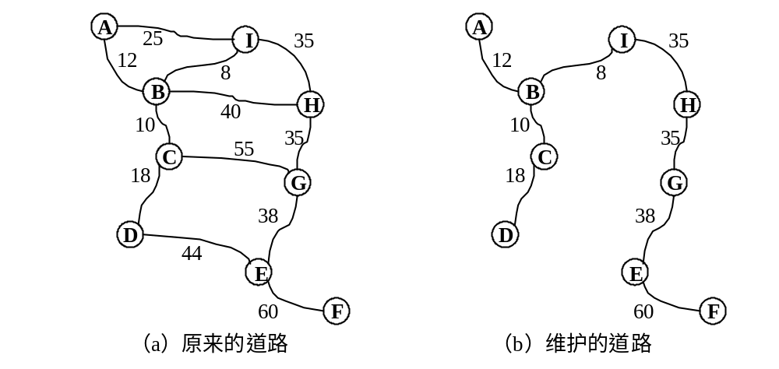
丛林小路图例

Slide 99
输入
输入数据组数在1~100之间，最后一行是一个0。每组数据的第1行是一个整数n，表示村庄个数，（1 < n < 27），并将诸村庄用前面n个大写字母标记。接着有n-1行，每行行首以大写字母顺序标记村庄，后面有一个数k，（k≤15），表示从该村庄出发有k条道路。如果k大于0，那么描述这k条道路，每条道路的描述有两项：第一项是该道路另一端的村庄标记，第二项是每月维护该道路的费用，维护费是小于100的正整数。最后一个村庄无对应的行。每行上的数据用一个空格隔开。道路网络总是可以到达所有村庄的，道路数不超过75条。
输出
对每组测试数据在一行上输出一个整数：连通所有村庄每月维护道路所需的最小耗费。

Slide 100
分析
根据本题题意可知，不必对所有的道路进行维护，只需对连通所有村庄的那些道路进行维护，并且要求每月维护这些道路所需的耗费最小。为此，本题属于经典的最小生成树问题，可直接用求最小生成树的算法进行解决。
有关的数据结构主要是二维数组graph，用于记录连接诸村庄间道路的维护费用。对输入的村庄名称a，需要转化为对应的村庄序号num，转换公式为num= a-'A'+1。
求解本题可采用Prim算法。
程序简单：略

Slide 101
2.8 多边形游戏
问题描述：
多边形游戏是一个双人游戏。游戏在一个有n个顶点的凸多边形上进行，这个凸多边形的n-3条对角线将多边形分成n-2个三角形，这n-3条对角线在多边形的顶点相交。三角形中的一个被染成黑色，其余是白色。双方轮流进行游戏，当轮到一方时，他必须沿着画好的对角线，从多边形上切下一个三角形。切下黑色三角形的一方获胜。

Slide 102
输入：有多组测试数据。每组测试数据的第一行是一个整数n，4 ≤ n ≤ 50000，表示多边形的顶点数。多边形的顶点从0到n-1顺时针标号。接着的n-2行描述组成多边形的三角形。第一行给出的是黑色三角形的描述，一般地，第i行（1 ≤ i ≤ n-2），有三个空格分隔的非负整数a、b、c，它们是第i个三角形的顶点编号。当n=0时表示输入结束。
输出：对每组输入数据，输出“Yes”或“No”：
Yes，表示先走的一方有必胜策略；No，表示先走的一方没有必胜策略。

Slide 103
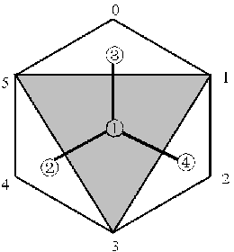
分析
尝试将多边形中的每个三角形看作一个顶点，有公共边的三角形所对应的顶点之间连一条边，则所给图形可以看作是有n-2个顶点、n-3条边的一个图G，示意图如下：

Slide 104
必胜策略的判断
若要切掉根节点，则必须先将根的子树切到只剩一棵。需要考虑的只是子树的大小（节点个数）。用三个非负整数（x，y，z) 表示树T，分别表示根的三棵子树的大小，不妨设x≤y≤z，则显然z>0。
  1）y=0：则x=0，为必胜状态。
  2）y>0：最终结局必是（0，0，1）。
  结论：对于状态（x，y，z）,y>0, x+y+z+1为偶数< == >必胜状态。

Slide 105
算法实现
设在有n个顶点的多边形P里，黑三角形的三个顶点为V_{i}，V_{j}，V_{k}，（i≤j≤k），则树T的三棵子树的结点分别对应多边形（可能退化成一条线段）V_{i}V_{i+1}V_{i+2}…V_{j}，V_{j}V_{j+1}V_{j+2}…V_{k}，V_{k}V_{k+1}…V_{n-1}V₀V₁…V_{i}被对角线分成的三角形。
这三个多边形分别有j-i+1，k-j+1，n-(k-i-1)= n-k+i+1个顶点，也就会包含有j-i-1，k-j-1，n+i-k-1个三角形，即所对应的未排序的状态是（j-i-1，k-j-1，n+i-k-1）。
三个多边形对应的子树的大小x，y，z是确定的。现判定x+y+z+1是否为偶数即可。

Slide 106
2.7 救火车
问题描述
市中心被分成多个不重叠的消防责任区，每个区都有一个独立的消防局。当有火警警报时，中心处理系统向火灾所在区域的消防局发出警报，并给出通往火灾现场的可能路线。你要编写一个中心处理系统的程序，使其给出从消防局到火灾现场的所有路线。

Slide 107
输入输出
输入：
每个消防责任区都有独立的地图，每张地图中最多有20个路口，消防局总是在路口1上。输入有多组测试数据，表示在不同责任区里的不同火灾的测试案例：
每组测试数据的第一行是一个表示最靠近火灾现场的街区路口的单一整数。接下来的数行是一对对用空格分开的表示路口的正整数。例如，在输入文件中同一行上的一对正整数4和7，表示在路口4和路口7之间有一条可通行的道路，在路口4和路口7之间没有其他路口。测试案例的最后一行由一对“0”组成。
输出：
对于每组测试数据，你的输出程序必须按编号分成CASE #1，CASE #2，……依此类推。你必须用一行列出一条用路口编号表示的路线，并输出总共有几条从消防局到火灾现场的路线，只包括那些没有经过同一路口的线路

Slide 108
分析
本题是典型的路径搜索问题。
数据结构：
  street表示街道地图
  nodeNum表示街口数目
  path记录从消防局到火灾现场的路径
  solutionNum表示这样的路径条数。
初始化：对街道地图初始化，使任何两个街口都不相连，用0表示不相连，然后输入每对街口表示的道路，用1表示一对街口相连。

Slide 109
分析
搜索从消防局的位置1开始。
依次将搜索到的街口编号放入路径path中。
如果搜索到目标街口，那么本次搜索结束，并输出该路径，可达路径数增加1。
如果没有到达目标街口，那么在与当前搜索到的最后一个街口编号pos相连的街道中依次考察该街道的另一端i，如果i不出现在先前的那段路径中，那么将街口i放入路径中，并以i作为新的街口进行考察。如果i出现过，那么放弃。

Slide 110
2.10 游戏
问题描述
一个小朋友已画了N个编了号的不同颜色的圆，并用彩色有向线段连接了一些圆。每对圆可能有任何颜色任何数量的线段连接。每种颜色（圆颜色或线段颜色）用不超过100的唯一的正整数表示。
游戏开始时，小朋友首先选3个1~N之间的不同整数L，K和Q。然后他将一个“兵”放在标号为L的圆上，将另一个“兵”放在标号为K的圆上，并按下列规则移动它们：

Slide 111
移动规则：
如果一条线段与另一个兵所在圆有相同颜色，兵可以沿着这条线段移动。
兵仅可沿着线段方向移动（所有线段是有向的）。
两个兵在同一时刻不可能放在同一个圆上。
移动次序是随意的（即，不必交替地移动兵）。
当两个兵之一达到最后一个标号为Q的圆时，游戏结束。
写一个程序，如果解存在，找出最短（即包含一个极小个数的移动）解。

Slide 112
输入
第1行是4个整数N，L，K，Q。第2行有N个按给定的次序给出的整数c₁，c₂，…，c_{n}，之间用一个空格隔开，其中c_{i}是标记为i的圆的颜色。第3行是一个整数M（0≤M≤10 000），表示线段总数。接下来有M行，每行有3个整数A_{j}，B_{j}，C_{j}，是一条有向线段的描述，其中A_{j}和B_{j}是两个圆的编号，第j条从A_{j}到B_{j}的线段连接这两个圆，C_{j}是线段的颜色。
输出
对每组测试数据，如果游戏可以结束，那么第1行上输出“YES”，否则输出“NO”（无引号）。如果答案是“YES”，那么第2行上输出一个整数，即小朋友结束游戏的最少移动步数。

Slide 113
输入样例 | 输出样例
5 3 4 1 2 3 2 1 4 8 2 1 2 4 1 5 4 5 2 5 1 3 3 2 2 3 2 4 5 3 1 3 5 1 | YES 3

Slide 114
简要分析
这道题可用图的宽度优先算法（BFS），用P记队列以便进行储存结点的信息。
开始时，小朋友选的3个整数中的L、K，确定了放兵的圆初始位置。因此，将这两点的信息作为初始状态入队列。此时，队列P中只有一个元素。
一直做如下操作：
  对队首的每个状态，考察对应的两个点。当队首状态中的一个点所在圆引出的线的颜色和另一个点的颜色相同，则将该线的终点圆存入队尾，当队首的所有可达到的状态均在队中时，让队首出队。并维护移动的次数。本操作直到将终点状态被存入队中或状态无法移动为止。
若终点状态曾经入队，输出“YES”以及移动的次数，否则输出“NO”。

Slide 115
2.11 酒厂选址
问题描述：
Abstinence（戒酒）岛的居民们酷爱一种无酒精啤酒。居民们想建一个自己的啤酒厂。岛上所有的城市都坐落在海边，并且由一条沿海岸线的环岛高速路连接。酒厂的投资者收集了关于啤酒需求量的信息，即每天各城市消费的啤酒桶数。另外还知道相邻城市之间的距离。每桶啤酒每英里的运费是1元。日运费是将所需要的啤酒从酒厂运到所有城市所必需的运费之和。日运费的多少和酒厂的选址有关。投资者想找到一个合适的城市来修建酒厂，以使得日运费最小。
求解任务：读入城市的数目、相邻两城市间的距离以及每个城市消费的啤酒桶数，计算最小的日运费。

Slide 116
输入
有多组测试数据。每组的第一行是一个整数n（5≤n≤10 000），表示城市的数目。城市沿高速路编号，使得相邻的城市的编号也相邻（城市1和n也被认为是相邻）。以下的n行，每行有两个非负整数。第i+1行的数 z_{i}，d_{i}分别是城市i每日的啤酒消费量（桶）和从城市i沿高速路到下一个城市的距离（英里）。高速路的总长不会超过1 000 000 英里。每座城市的日消费量不会超过1000桶。
输出：
对每组测试数据，一行输出一个整数，表示所需的最小日运费（元）。

Slide 117
输入样例 | 输出样例
6 1 2 2 3 1 2 5 2 1 10 2 3 | 41

Slide 118
算法分析
可采用枚举法：依次枚举在每一座城市建酒厂，对于每种酒厂选址，考察所有城市的运费并求和，最后找出有最小运费的酒厂位址。复杂性O(n*n)。
改进：仍枚举在每座城市建酒厂，但在求总运费时不再一一考察每座城市的分运费，而是利用酒厂建在这座城市时的总运费推出当前总运费。
可得到一种O(n)的算法。
该算法类似于最大和段问题。

Slide 119
图例
设城市沿环形公路顺时针排列，编号0…n-1，设辅助变量mid。若厂建在城市i，则城市(i+1) mod n、(i+2) mod n … mid所需的啤酒从啤酒厂沿顺时针方向运到距离较短，余下的逆时针方向运到较近。
I
5
0
4
1
2
3
mid

Slide 120
顺向这些城市总消费量leftdemand=demand [(i+1) mod n] + demand [(i+2) mod n] +…+ demand[mid]；
逆向城市为(mid+1) mod n、(mid+2) mod n、…、i， ，总消费量rightdemand=demand[(mid+1) mod n] + demand [(mid+2) mod n] + … + demand[i]。
当厂从城市i移动到城市i+1后，城市(i+1) mod n、(i+2) mod n、…、mid到酒厂的距离都会减少dist[i]，城市(mid+1) mod n、(mid+2) mod n、…、i到酒厂的距离都会增加dist[i]。
引起费用调整量为：current + dist[i]×( rightdemand –leftdemand)。
城市mid可能要改变，还要对mid进行调整。

Slide 121
城市mid可能的调整
（1）当城市(mid+1) mod n顺时针到城市i+1的距离小于逆时针到城市i+1的距离，则(mid+1) mod n作为新的mid。
（2）修改相应的费用。因为mid在整个调整过程中旋转不会超过一圈，所以并不会使总复杂度增加。
（3）重复考虑步骤1，直到不再调整mid为止。
程序：较易，略

Slide 122
练习
牛气 PKU 2186
飞行着的明星们 PKU1712
昂贵的聘礼 Pku 1062

